Slide 1
VÒNG QUAY
MAY MẮN
30
20
Lưu ý: Ở lớp tôi dạy mỗi HS đã được mã hóa bằng 1 số nên khi vòng quay dừng lại ở số nào thì đồng nghĩa HS ấy sẽ trả lời bài cũ
40
10
50
80
60
70
QUAY

Slide 2
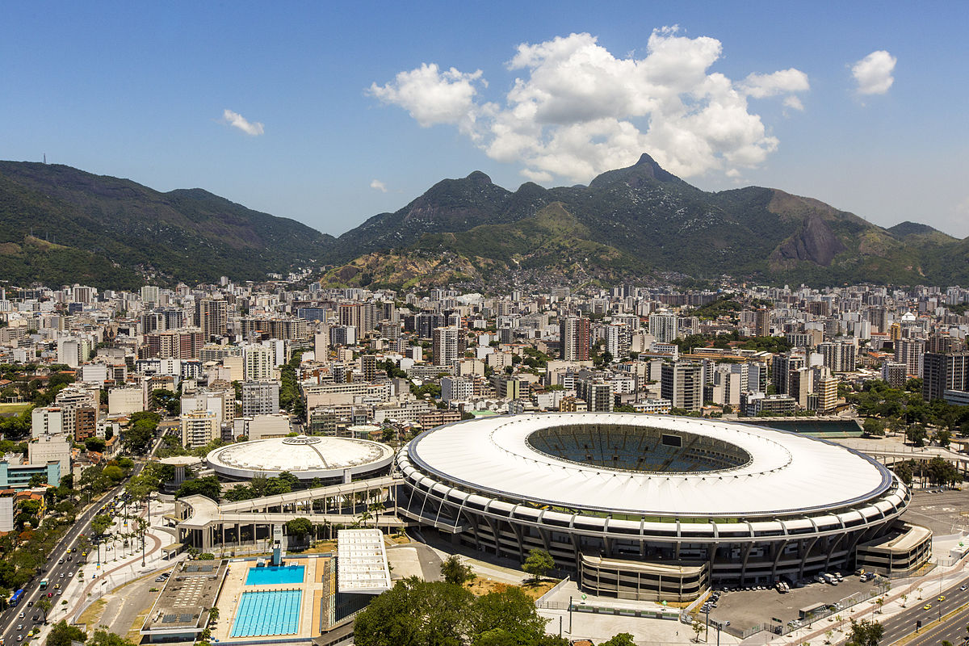
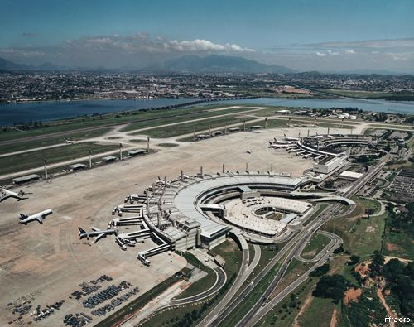
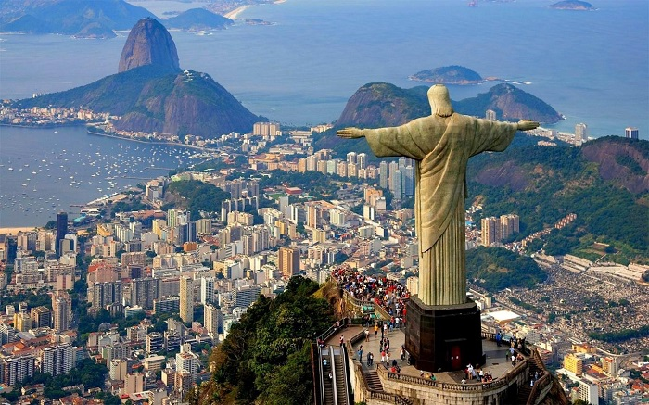
THẾ GIỚI QUANH TA
Những hình ảnh sau thuộc quốc gia nào?

Slide 3
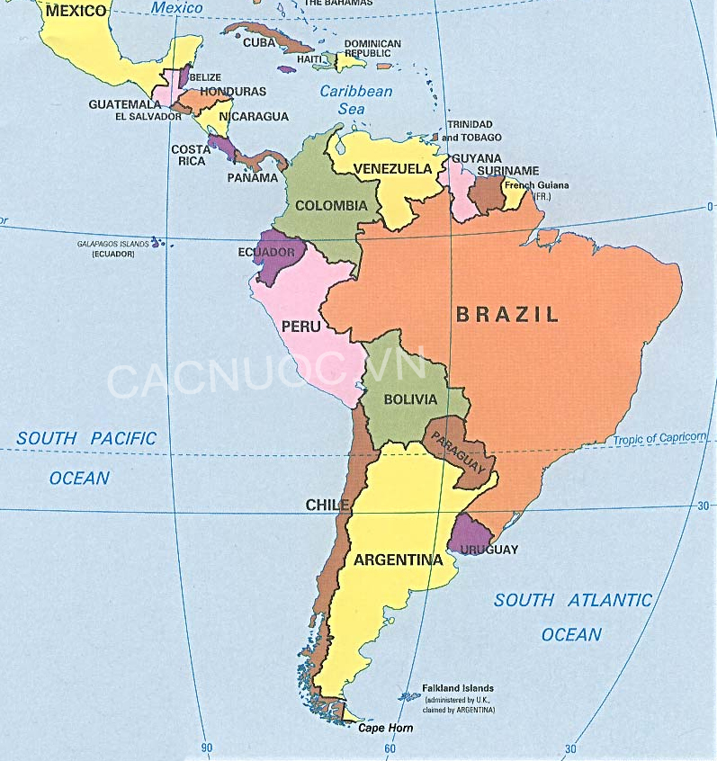
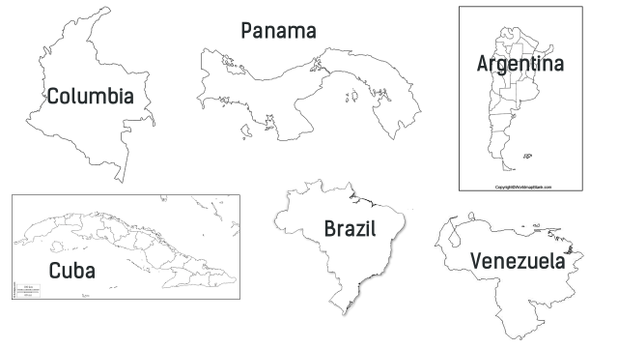
THẾ GIỚI QUANH TA

Slide 4
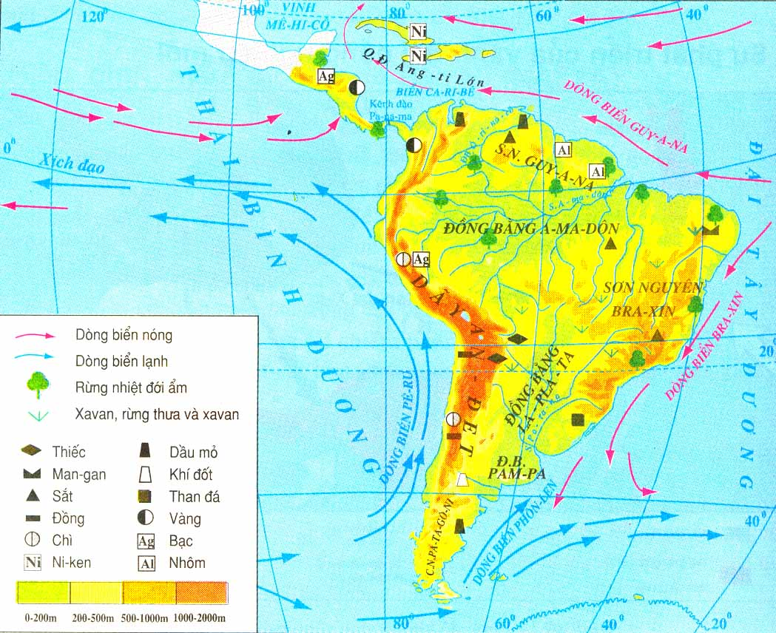
CHÂU MỸ
Bài 17: ĐẶC ĐIỂM TỰ NHIÊN TRUNG VÀ NAM MỸ
Hình 41.1-Lược đồ tự nhiên Trung và Nam Mĩ

Slide 5
BÀI 42:THIÊN NHIÊN TRUNG VÀ NAM MĨ
1.
Sự phân hóa theo chiều đông - tây
Đặc điểm tự nhiên Trung và Nam Mỹ
2.
Sự phân hóa theo chiều bắc - nam
3.
Sự phân hóa theo chiều cao
4.
Đặc điểm rừng nhiệt đới Amadon

Slide 6
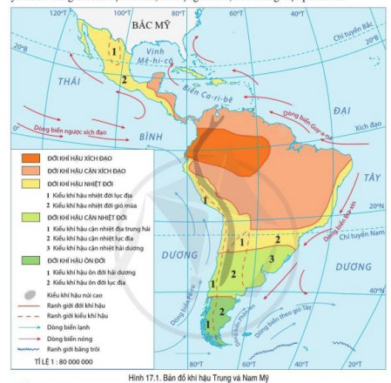
1. SỰ PHÂN HÓA THEO CHIỀU ĐÔNG - TÂY
Họat động nhóm
Hoàn thành thông tin theo PHT 1
Thời gian: 5 phút

Slide 7
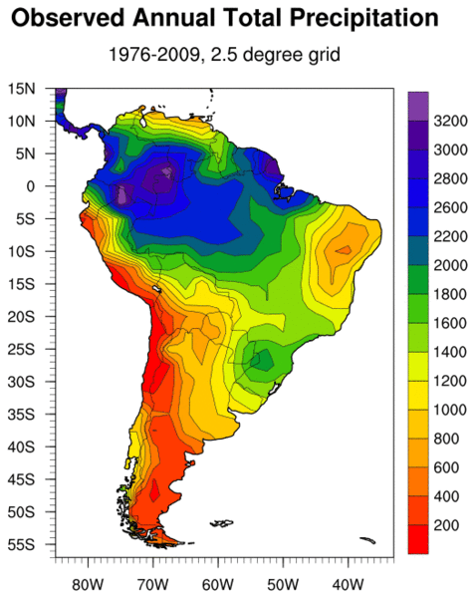
1. SỰ PHÂN HÓA THEO CHIỀU ĐÔNG - TÂY
PHIẾU HỌC TẬP SỐ 1: PHÂN HÓA CHIỀU ĐÔNG-TÂY
(Kết hợp hình 17.1,và kênh chữ trong SGK hoàn thành bảng thông tin)
Trung Mỹ |  |  | Bản đồ lượng mưa Nam Mỹ (dữ liệu từ năm 1976-2009)
Phía Tây |  | Phía Đông và các đảo
Nam Mỹ
Phía Tây | Phía Giữa | Phía Đông

Slide 8
1. SỰ PHÂN HÓA THEO CHIỀU ĐÔNG - TÂY
PHIẾU HỌC TẬP SỐ 1: PHÂN HÓA CHIỀU ĐÔNG-TÂY
(Kết hợp hình 17.1,và kênh chữ trong SGK hoàn thành bảng thông tin)
Trung Mỹ
Phía Tây |  | Phía Đông và các đảo
Mưa ít, chủ yếu là xavan. |  | Lượng mưa nhiều, rừng rậm nhiệt đới phát triển.
Nam Mỹ
Phía Tây | Phía Giữa | Phía Đông
Miền núi trẻ An-đét cao và đồ sộ nhất châu Mỹ. Thiên nhiên ở đây thay đổi rõ rệt giữa sườn đông và sườn tây. | Các đồng bằng như: La-nôt, A-ma-dôn, La Pla-ta và Pam-pa. Khu vực này trải rộng trên nhiều đới khí hậu nên có thiên nhiên phong phú và đa dạng. | Các sơn nguyên, đồi núi thấp xen các thung lũng. Do ảnh hưởng của dòng biển nóng, lượng mưa nhiều nên rừng rậm phát triển ở rìa phía đông

Slide 9
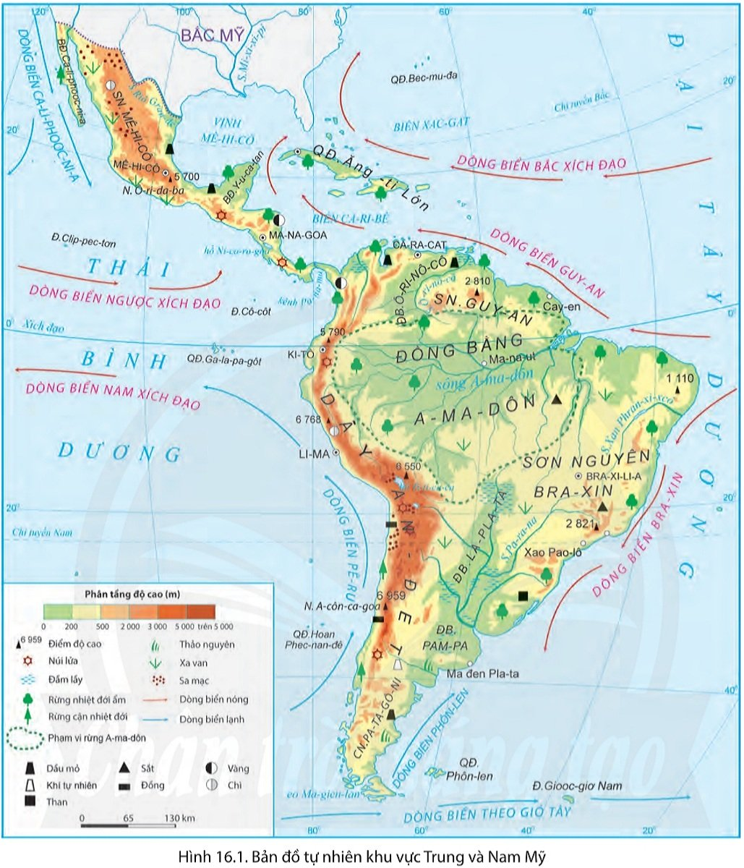
2. SỰ PHÂN HÓA THEO CHIỀU BẮC - NAM
Họat động nhóm
Hoàn thành thông tin theo PHT 2
Thời gian: 5 phút

Slide 10
2. SỰ PHÂN HÓA THEO CHIỀU BẮC - NAM
PHIẾU HỌC TẬP SỐ 2: PHÂN HÓA BẮC – NAM
(Kết hợp hình 17.1,và kênh chữ trong SGK hoàn thành bảng thông tin)
ĐỚI KHÍ HẬU | PHẠM VI | Đặc điểm khí hậu | Đặc điểm cảnh quan
Xích đạo Cận xích đạo
Nhiệt đới gió mùa
Nhiệt đới khô
Cận nhiệt đới
Ôn đới

Slide 11
2. SỰ PHÂN HÓA THEO CHIỀU BẮC - NAM
PHIẾU HỌC TẬP SỐ 2: PHÂN HÓA BẮC – NAM
(Kết hợp hình 17.1,và kênh chữ trong SGK hoàn thành bảng thông tin)
ĐỚI KHÍ HẬU | PHẠM VI | Đặc điểm khí hậu | Đặc điểm cảnh quan
Xích đạo Cận xích đạo | Mê-hi-cô, eo đất Trung Mỹ, quần đảo Ăng-ti, sơn nguyên Guy-a-na và đồng bằng A-ma-dôn | Nhiệt độ cao quanh năm, mưa nhiều | Rừng phát triển rậm rạp. A-ma-dôn có rừng nhiệt đới bao phủ với hệ sinh thái rất phong phú.
Nhiệt đới gió mùa
Nhiệt đới khô | Đồng bằng duyên hải phía tây | Nóng, khô | Thảm thực vật chủ yếu là xương rồng và cây bụi.
Cận nhiệt đới | Đồng bằng Pam-pa | Lượng mưa giảm | Thảo nguyên phát triển.
Ôn đới | Cao nguyên Pa-ta-gô-ni | Đới khí hậu ôn đới, có lượng mưa ít, | Bán hoang mạc phát triển.

Slide 12
2. SỰ PHÂN HÓA THEO CHIỀU BẮC - NAM
Em có biết?

Slide 13
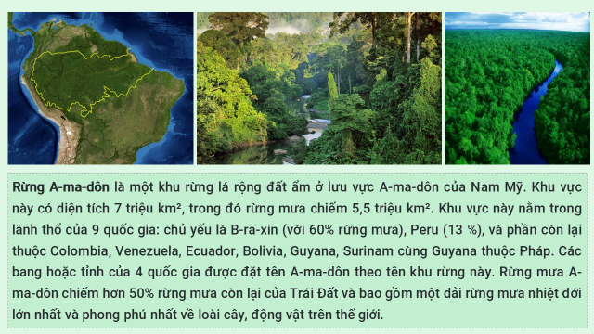
2. SỰ PHÂN HÓA THEO CHIỀU BẮC - NAM
Em có biết?

Slide 14
2. SỰ PHÂN HÓA THEO CHIỀU BẮC - NAM
Em có biết?

Slide 15
3. SỰ PHÂN HÓA THEO CHIỀU CAO
Họat động nhóm
Hoàn thành thông tin theo PHT 3
Thời gian: 5 phút

Slide 16
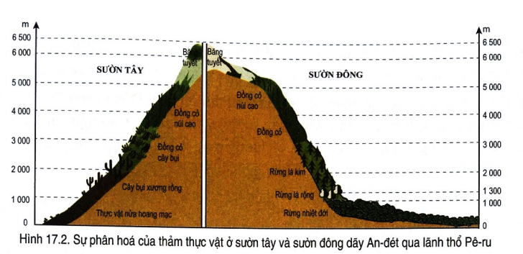
3. SỰ PHÂN HÓA THEO CHIỀU CAO
PHIẾU HỌC TẬP 3: PHÂN HÓA THEO CHIỀU CAO
(Sử dụng hình 17.2, liệt kê các cảnh quan theo thứ tự từ trên cao xuống thấp và hoàn thành bảng thông tin)
SƯỜN TÂY |  | SƯỜN ĐÔNG
Độ cao (đơn vị: m) | Cảnh quan | Độ cao (đơn vị: m) | Cảnh quan
6000-6500 |  | 6000-6500
5000-6000 |  | 5000-6000
4000-5000 |  | 4000-5000
3000-4000 |  | 3000-4000
2000-3000 |  | 2000-3000
1300-2000 |  | 1300-2000
1000-1300 |  | 1000-1300
0-1000 |  | 0-1000
Nguyên nhân sự thay đổi:

Slide 17
3. SỰ PHÂN HÓA THEO CHIỀU CAO
SƯỜN TÂY |  | SƯỜN ĐÔNG
Độ cao (đơn vị: m) | Cảnh quan | Độ cao (đơn vị: m) | Cảnh quan
6000-6500 | Băng tuyết | 6000-6500 | Băng tuyết
5000-6000 | Băng tuyết | 5000-6000 | Băng tuyết + đồng cỏ núi cao
4000-5000 | Đồng cỏ núi cao | 4000-5000 | Đồng cỏ núi cao
3000-4000 | Đồng cỏ cây bụi + đồng cỏ núi cao | 3000-4000 | Đồng cỏ
2000-3000 | Đồng cỏ cây bụi + xương rồng | 2000-3000 | Rừng lá kim
1000-2000 | Cây bụi xương rồng | 1300-2000 | Rừng hỗn hợp: lá kim + lá rộng
 |  | 1000-1300 | Rừng lá rộng
0-1000 | Thực vật nửa hoang mạc | 0-1000 | Rừng nhiệt đới
Nguyên nhân sự thay đổi: Càng lên cao, thiên nhiên càng thay đổi tương ứng với sự thay đổi của nhiệt độ và độ ẩm

Slide 18
4. ĐẶC ĐIỂM RỪNG NHIỆT ĐỚI A-MA-DÔN
Xem video và cho biết những hiểu biết của em về rừng rậm A-ma-dôn?
Thiên nhiên kỳ thú ở rừng Amazon - Địa điểm du lịch - ZINGNEWS.VN
Rừng nhiệt đới Amazon ở Brazil - Cảnh quan Amazon - YouTube

Slide 19
4. ĐẶC ĐIỂM RỪNG NHIỆT ĐỚI A-MA-DÔN
- Rừng Amazon nằm ở lục địa Nam Mĩ, là rừng nhiệt đới lớn nhất thế giới.
- Diện tích rừng khoảng 5,5 triệu km2 và trải dài trên nhiều quốc gia.
- Nó được coi là lá phổi xanh của Trái Đất.
- Có hệ sinh thái vô cùng phong phú và đa đang về số lượng loài và cá thể.
- Hiện nay nó diện tích rừng đang bị thu hẹp do hoạt động kinh tế của con người và do nạn cháy rừng.
- Cần có nhiều biện pháp tích cực trong việc bảo vệ và phát triển rừng ở đây.
Em hãy đưa ra các biện pháp bảo vệ rừng A –ma-don?

Slide 20
4. LUYỆN TẬP
V
V
V

Slide 21
4. LUYỆN TẬP
2
4
1
3

Slide 22
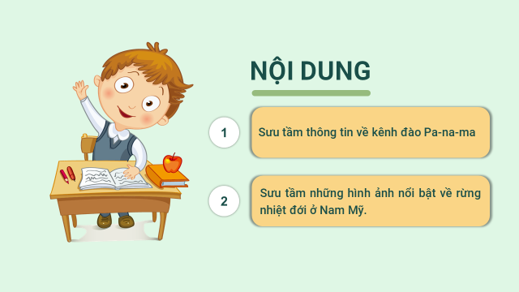
4. VẬN DỤNG

Slide 24
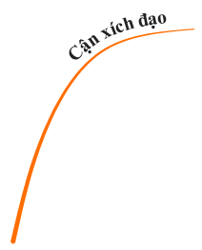
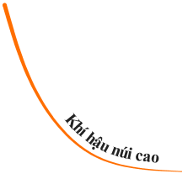
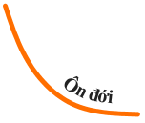
BÀI TÂPVẬN DỤNG
BẢN ĐỒ TƯ DUY

